Slide 1
Vandløbet som økosystem

Slide 2
Plan
Info om ekskursion på mandag
Prøve og videoaflevering tilbage
Dagens figurer (begrebsopsamling)
Intro til vandløbet som økosystem
Abiotiske faktorer i vandløbet
Grødeskæring

Slide 3
Feedback på prøve og videoaflevering

Slide 4
Ekskursion til VIA
I bliver undervist af studerende fra sygeplejerske-uddannelsen på VIA University College.
Husk at være gode repræsentanter for skolen ☺

Slide 5
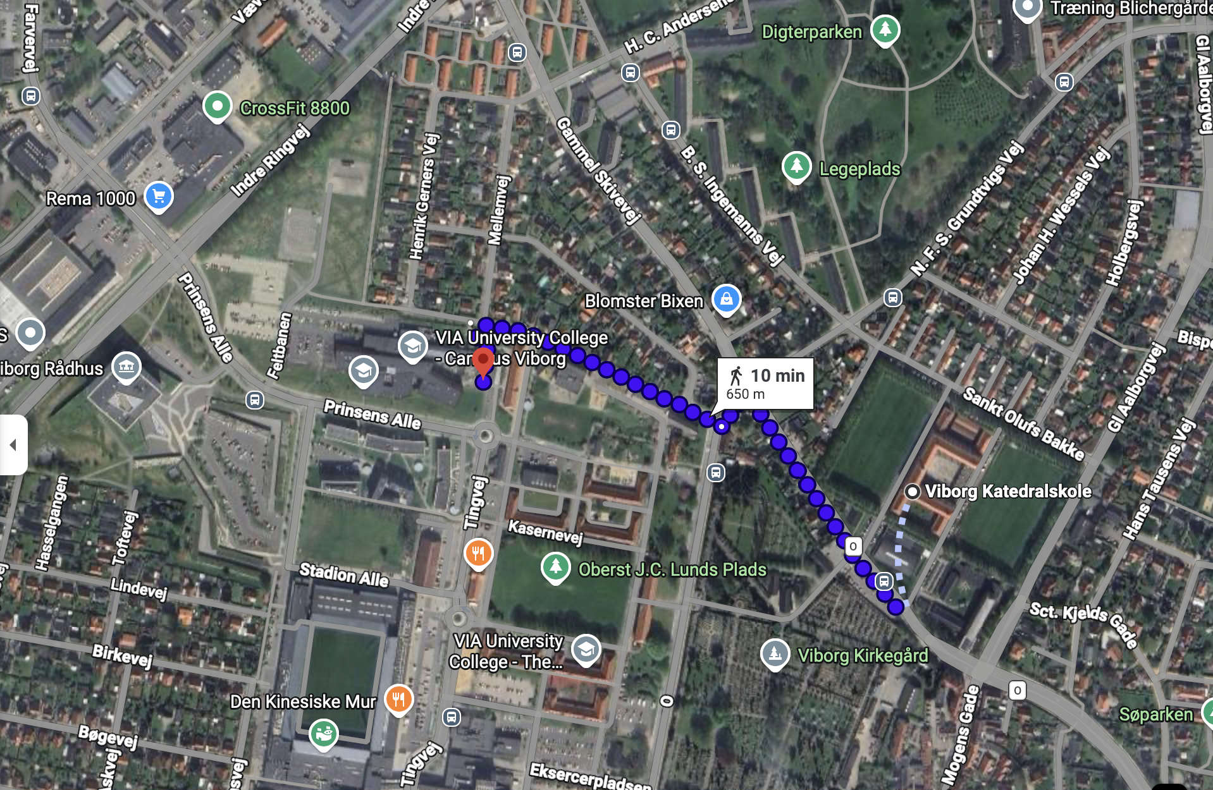
Ekskursion til VIA
Vi mødes kl. 8.50 ude foran VIA (ved den røde markering), hvor jeg fører fravær.

Slide 6
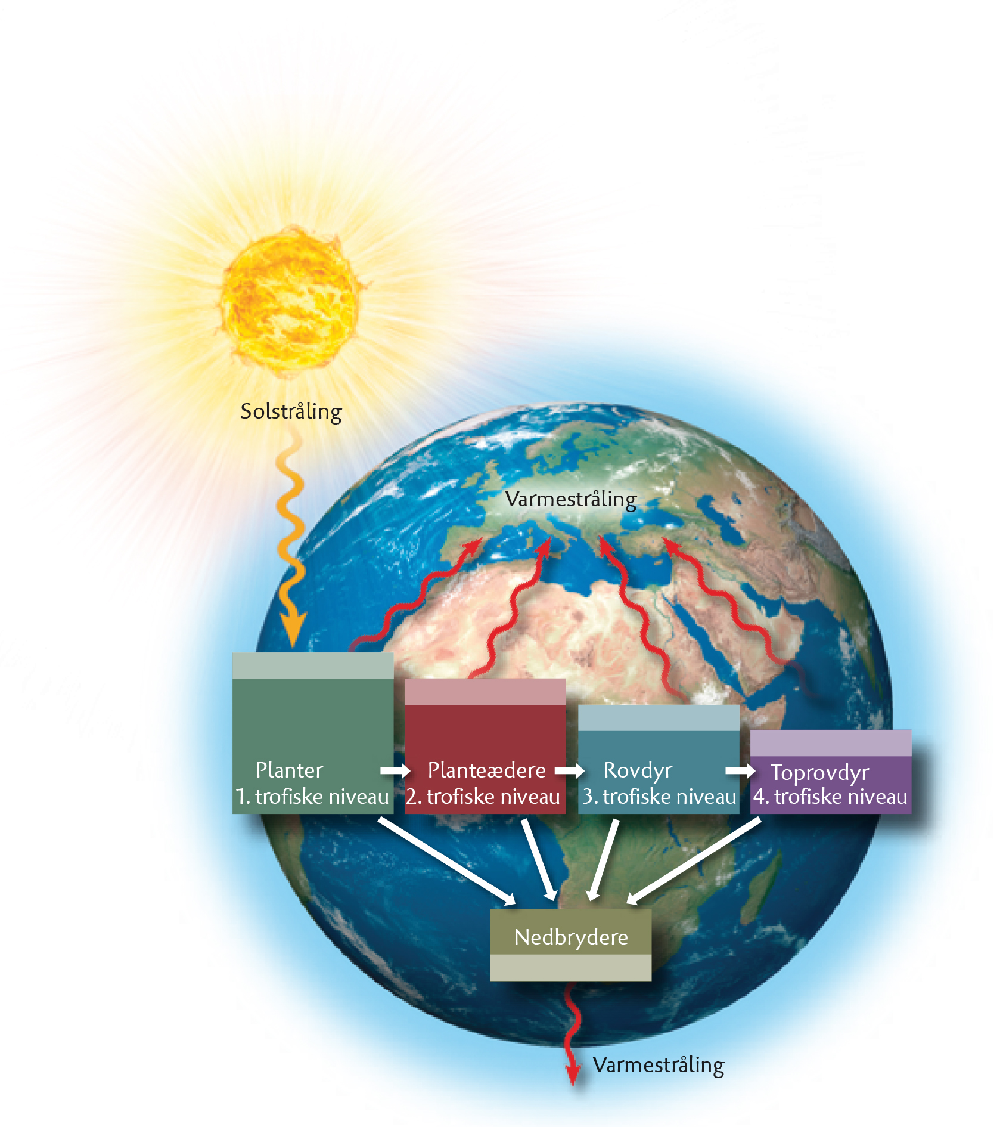
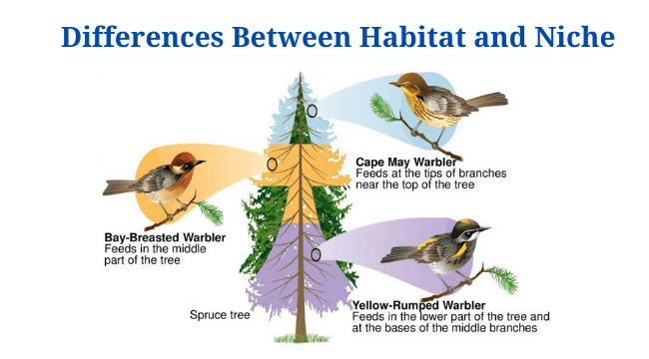
Dagens figur 1
Forklar, hvad forskellen på begreberne habitat og niche er.

Slide 7
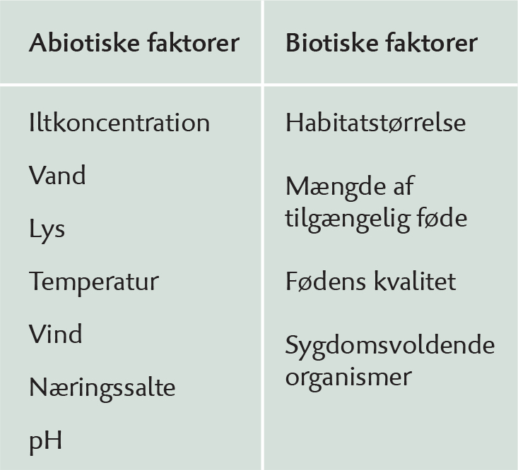
Dagens figur 2
Forklar, hvad forskellen på begreberne abiotisk og biotisk faktor er.

Slide 8
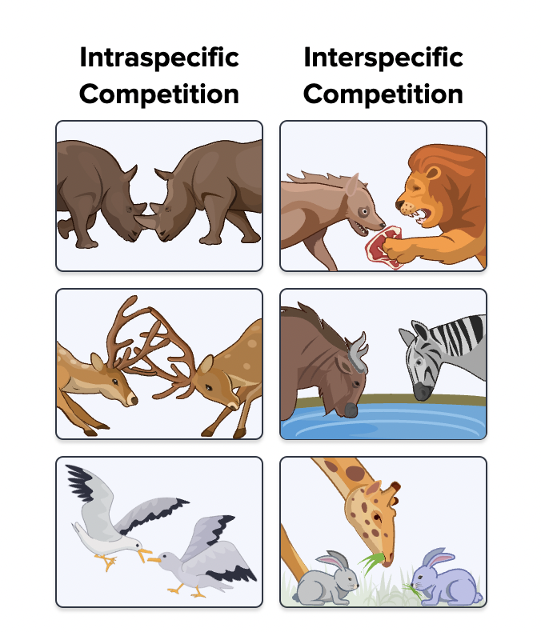
Dagens figur 3
Forklar hvad forskellen på begreberne intra- og interspecifik konkurrence er.

Slide 9
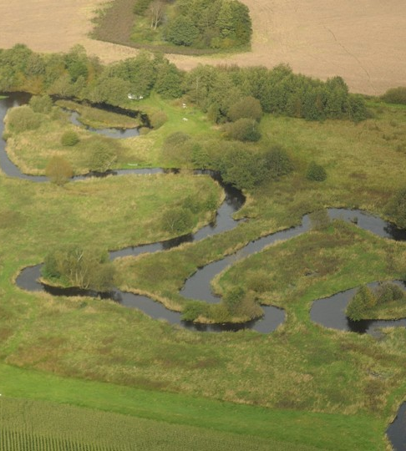
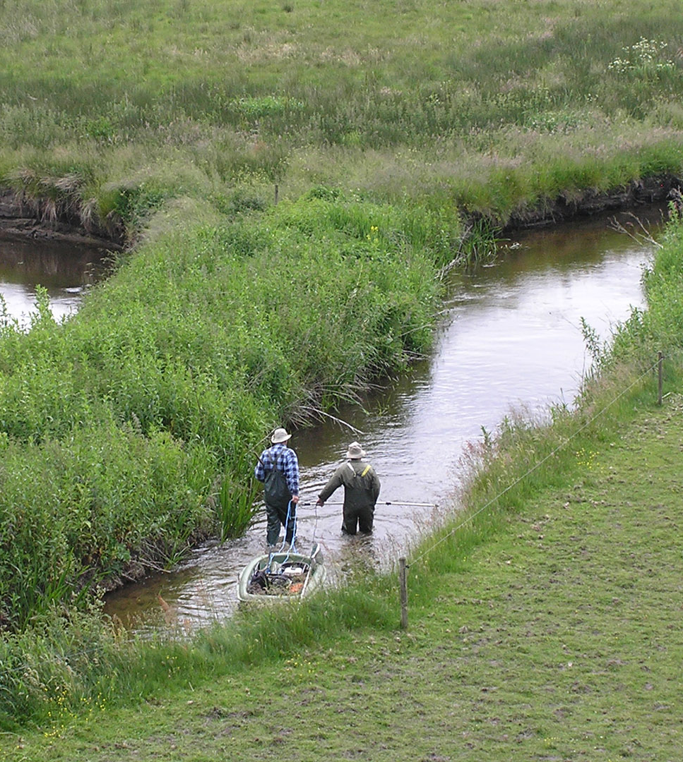
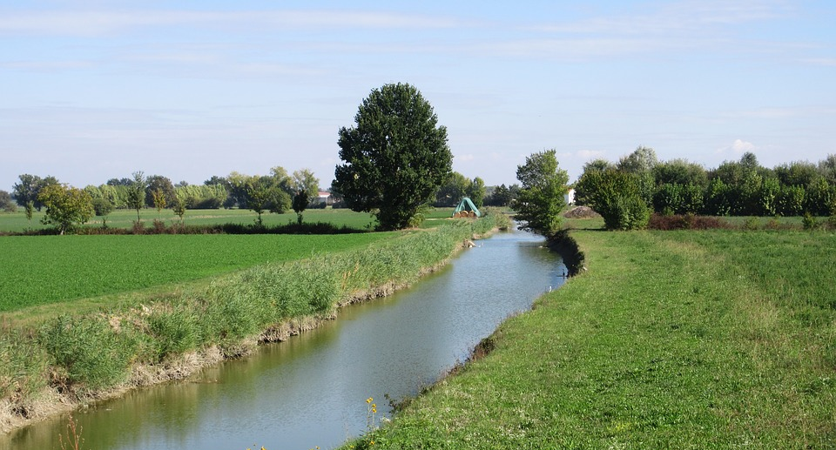
Vandløb
Vandløb: Alt strømmende vand bortset fra vejgrøfter.
De store vandløb kaldes åer og de små kaldes bække.

Slide 10
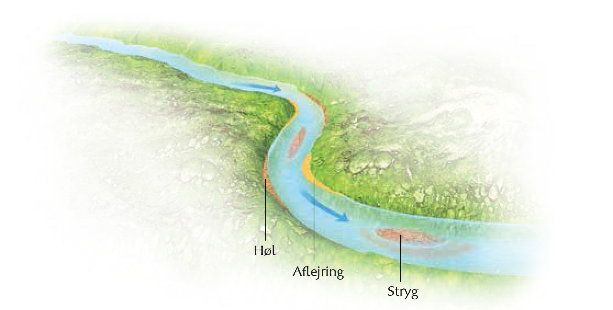
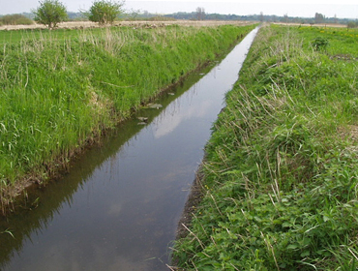
Typer af vandløb
Det naturlige vandløb
Det regulerede vandløb
Slynget.
Bunden består af afvekslende områder med fin- og grovkornet materiale.
Typisk høj artsdiversitet.
Vandløbets naturlige forløb er ødelagt.
Bunden er ofte ødelagt og består af blødt mudder.
Typisk lav artsdiversitet.

Slide 11
Abiotiske faktorer i et vandløb
Eksempler på abiotiske faktorer i et vandløb:
Strømningshastighed
Iltindhold
pH
Næringssalte
Lys
Temperatur
Bundforhold

Slide 12
Opgave: Abiotiske faktorer i et vandløb
Hvilken betydning har jeres tildelte abiotiske faktor for vandløb, og hvad viser figurerne i afsnittet?
Næringssalte (s. 54-55): Gruppe 1 og 5
Iltindhold (s. 56-57): Gruppe 2 og 6
Lys (s. 57): Gruppe 3 og 7
Bundforhold (s. 58): Gruppe 4 og 8
Fremlæg jeres resultater om 20 min (vi trækker lod mellem grupperne). Hvis I har ekstra tid, så læs om de andre gruppers abiotiske faktorer.

Slide 13
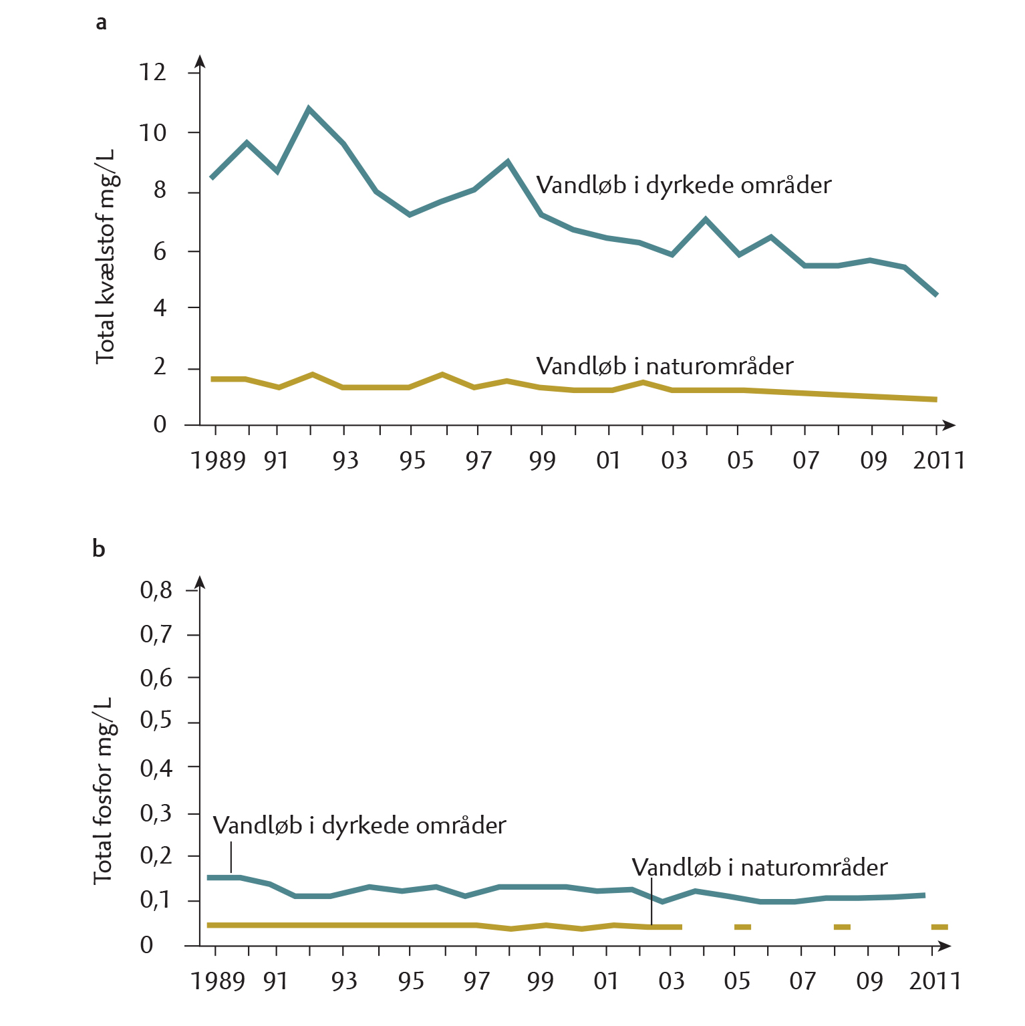
Næringssalte

Slide 14
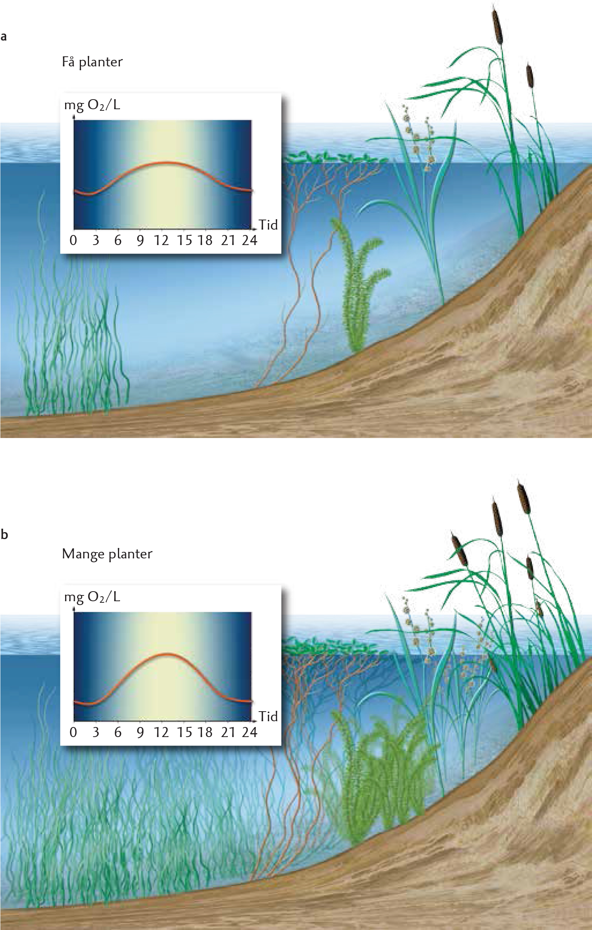
Iltindhold

Slide 15
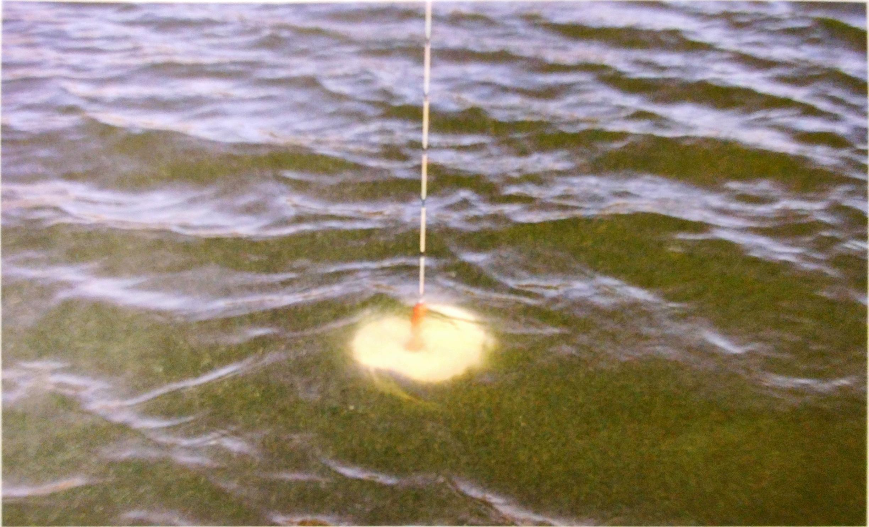
Lys

Slide 16
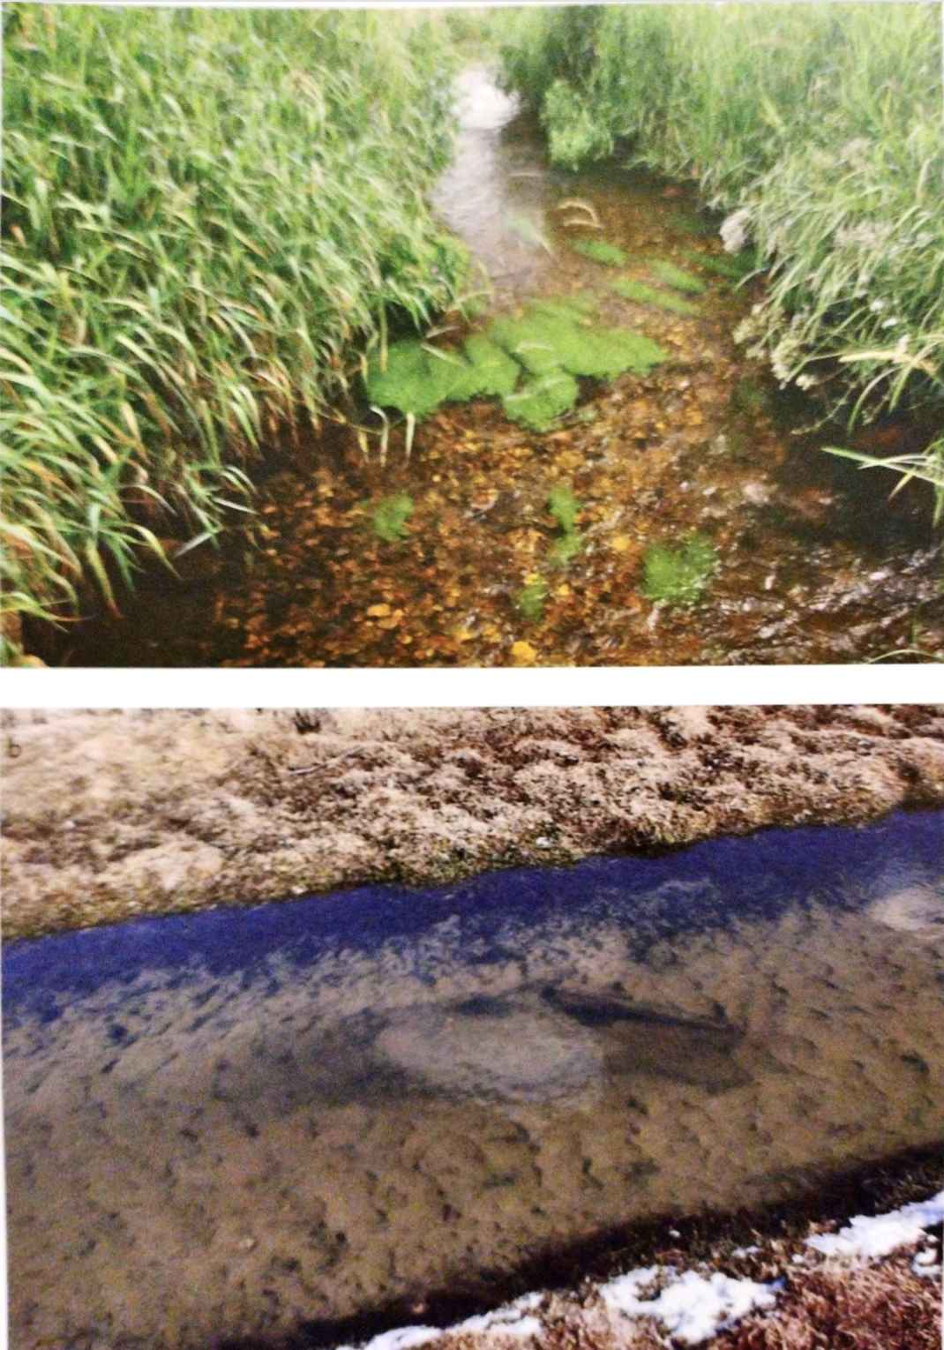
Bundforhold

Slide 17
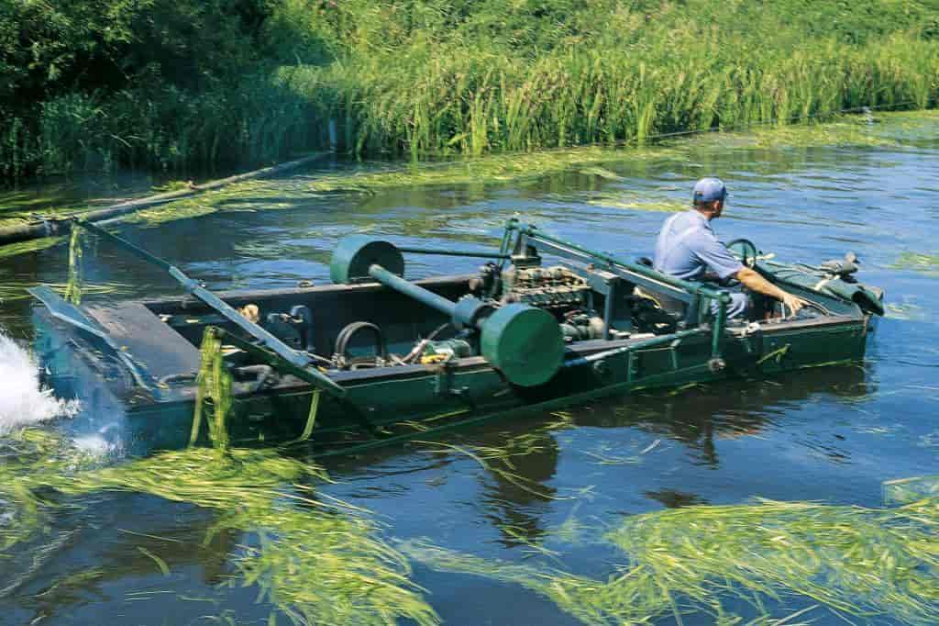
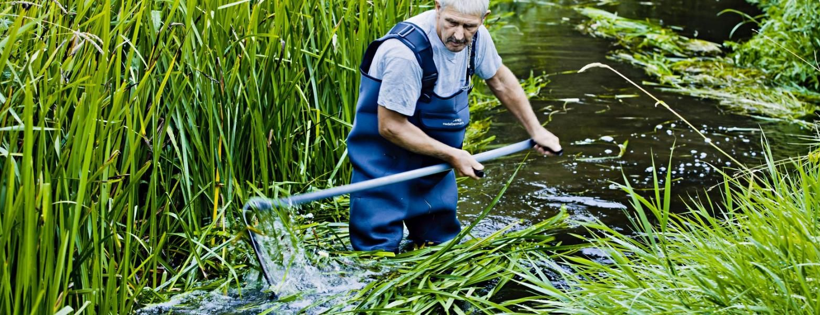
Grødeskæring
Planter i vandet (grøden) beskæres for at sænke vandstanden og øge afledningen af vand.
Video: https://silkeborg.dk/borger/natur-og-miljoe/vandloeb-og-soeer/gudenaaen-og-oversvoemmelser

Slide 18
Fordele og ulemper ved grødeskæring
Løs opgaven på arbejdsarket.

